Slide 1


Slide 2

SELinux'a Giriş
Emre Eryılmaz
emre.eryilmaz@linux.org.tr
Linux Kullanıcıları Derneği
2 Şubat 2012

Slide 3
Güvenlik Nedir?
Güvenlik (Sistem ve Bilgi Güvenliği), elektronik ortamlarda verilerin veya bilgilerin saklanması ve taşınması esnasında bilgilerin bütünlüğü bozulmadan, izinsiz erişimlerden korunması için, güvenli bir bilgi işleme platformu oluşturma çabalarının tümüdür.
Güvenlik , en temelden(basit) seviyeden başlayıp en üst seviyeye(kompleks) kadar bir zincir gibi bütündür.

Slide 4
Güvenlik Prensipleri
Gizlilik (Bilginin yetkisiz kişilerin eline geçmesinin engellenmesi)
Veri Bütünlüğü ( Gönderilen verinin alıcıya çıktığı haliyle ulaşmasıdır.)
Süreklilik ( Beklenen işi zamanında yapma,performans)
Üç temel prensipten sonra kayıt altında tutma,kimlik doğrulama,güvenirlik ve inkar edememe şeklinde devam eder.

Slide 5
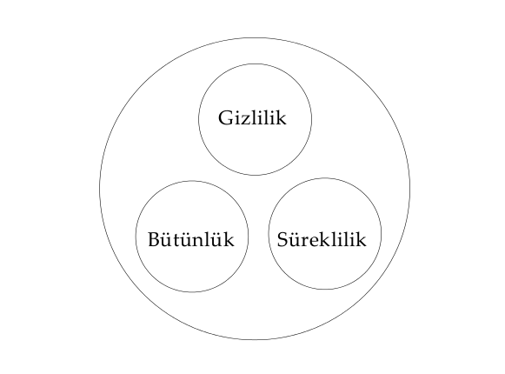
Güvenlik Prensipleri

Slide 6
Erişim Kontrolü
İyi bir erişim kontrolü sistemi( ya da sistemleri) sadece yetkili kişilerin ya da işlemlerin kaynağa erişimine izin verir.
Fakat erişim kontrolünden önce de kimlik doğrulama sisteminin bulunması gerekir.
Sağlıklı bir kimlik doğrulama mekanizması yok ise erişim kontrolü bir anlam ifade etmeyebilir.
Linux üzerinde kimlik doğrulama mekanizması: PAM(Pluggable Authentication Modules)

Slide 7
Erişim Kontrolü
Linux üzerinde kaynaklara erişimi yetkilendirme basit izin şemaları yapılır.
Kaynakların çoğu varsayılan(default) olarak gizli değildir.
Tehlike!! Esnek yetkilendirmeleri tam olarak tanımlamanıza izin vermez.( Öntanımlı olarak üç kullanıcı grubu kullanıcı,grup,diğerleri ve üç izin şekli okuma,yazma,çalıştırma)
Sakınca!!İzin şemaları kullanıcıların isteğine bağlıdır.

Slide 8

SELinux'a Doğru

Slide 9
SELinux'a Doğru
SELinux olarak bilinen Security-Enhanced Linux, Linux’a güvenlik açısından hangi ekstra özelliklerin eklenebileceğinin bir araştırması olarak, geliştirilmiş güvenlik özellikleri ve zorunlu giriş kontrolleri içeren ve Linux Kernel'in (Linux çekirdeğinin) ön ürünü olarak piyasa sunulan bir çekirdek yapısıdır. SELinux ilk olarak National Security Agency(NSA) tarafından 1999 yılında askeri projelerde kullanılmak üzere ordu için geliştirilmiştir. Sonrasında SELinux eklentisi, 2.6 serisi çekirdekler ile birlikte Linux çekirdeğine eklenmiştir.

Slide 10
SELinux'a Doğru
“ İsteğe Bağlı Erişim Kontrolü” nü(Discretionary Access Control – DAC ) yeterli bulmadıysanız!(sözkonusu > güvenlik) “Zorunlu Erişim Kontrolü”ne (Mandatory Access Control – MAC ) ihtiyaç duyacaksınız.
Geleneksel Unix modelinden yani DAC ile kaynaklara erişim denetimi sadece kullanıcı kimliği ve nesne sahipliği sınanır.DAC'tan MAC'a

Slide 11
MAC(Mandatory Access Control)
Aktif bir işlem kendi kaynakları dışında bir kaynağa erişim ihtiyacı duyduğunda mutlaka izin verilmesi gerekir.
Sadece dosya ve dizinleri değil,soketleri,portları,bellek segmentlerini,kuyrukları(queues),işlemleri(process),kernel hizmetlerini,sistem çağrılarını,aygıtları,dosya sistemlerini vs. bunları ve daha fazlasını destekler.

Slide 12
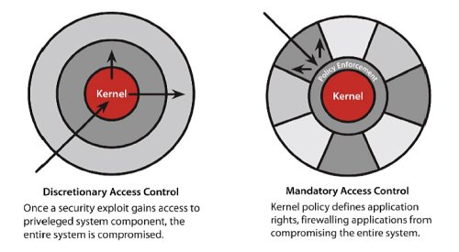
DAC vs. MAC

Slide 13
Dosyalar için (MAC)
Append
Create
Write
Get- and setattr
Read
Rename
Lock
.....

Slide 14
Socketler için (MAC)
Append
Bind
Connect
Create
Write
Sendto
Accept
....

Slide 15
SELinux Kavramları
Targeted policy ( Belirli process'leri kısıtlar.Daemon sonlandırır.)
Strict Policy ( Tüm process'leri sınırlandırır.Sınırlandırılmamış process kalmaz.)
Multi-Category Security Policy(MCS) : Kısıtlanmış alanların sınıflandırılabildiği politikadır.

Slide 16
SELinux Kavramları
Multi-Level Security Policy(MLS): Alanların ve kaynakların duyarlılığına ilişkin kuralların var olduğu politikadır.Bu uygun bir bilgi akışı politikası sağlar.

Slide 17
Güvenlik Bağlamları/Şartları
Bunlar Kullanıcılar(users),Roller(roles),Alanlar(Domains),Duyarlılıklar(Sensitivities) ve Kategoriler(category)
User : Kaynağa atanan herhangi bir SELinux kullanıcısı.
Role: Kaynağın şu anda çalıştığı SELinux rolü.
Type: Kaynağa atanan ve SELinux uygulama kurallarının anahtarı olan tür ya da modeldir.

Slide 18
Güvenlik Bağlamları/Şartları
Sensitivity: Kaynağın duyarlılığı hakkında sistemi bilgilendiren kaynağa verilmiş olan seviyedir.Duyarlılık Public,Internal,Restricted,Confidential,Strictly Confidential gibi değerlerdir.
Category: Bu kaynağın belirli bir örneklemesidir.Aynı tip olsalar bile kaynaklarımını sağlar.Kategoriler MLS ve MCS içinde desteklenir.

Slide 19
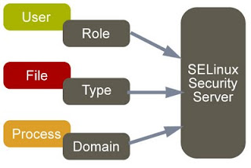
Güvenlik Bağlamları

Slide 20

Örnek bir güvenlik bağlamı:
staff_u : Selinux kullanıcısı
staff_r: staff_u kullanıcısı staff_r rolünde
staff_t: staff_t tipine atanmış.

Slide 21

Örnek bir güvenlik bağlamı:
MCS(Multi-category Security) örneği
S0 duyarlılık düzeyinde
C0'dan c1023'e kadar olan kategori düzeyi
Kategori isteğe bağlı

Slide 22
Erişim Kontrol Politikası
Güvenlik bağlamları erişim kontrolü için gerekçedir.
SELinux,kullanıcının güvenlik bağlamı ile erişmek istediği kaynağın izinleri kontrol eder.
Kaynak tipleri nesne sınıflarından oluşur.
Örnek nesne sınıfları:dosyalar,dizinler,process'ler,tcp_socketleri vs vs.

Slide 23
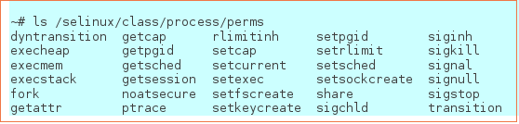
Örnek Erişim İzinleri
Process nesne sınıfının desteklemekte olduğu izinler.

Slide 24
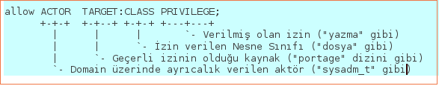
SELinux Erişim Kontrol Kuralı

Slide 25
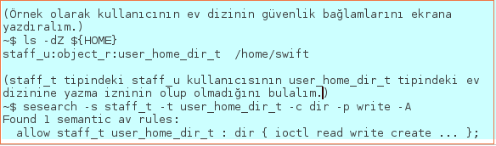
Örnek SELinux Kuralı
Örnekte görüldüğü gibi kullanıcı ev dizinine yazma iznine sahiptir.

Slide 26

Örnek SELinux Kuralı
Yukarda örnekte görüldüğü gibi kullanıcının portage grubunda ve bu grup “/var/tmp/portage” dizinine yazma hakkına sahip.
Dikkat: Dosya ve Dizinlerin rolleri yoktur.Nesne sınıfları vardır.

Slide 27
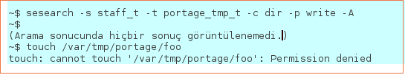
SELinux buna ne der?
Unix erişim izinlerine göre yazma hakkı olmasına rağmen SELinux buna izin vermedi.Neden?
staff_t domaini portage_tmp_t tipine izin verdi yetki görüntülenemedi.

Slide 28
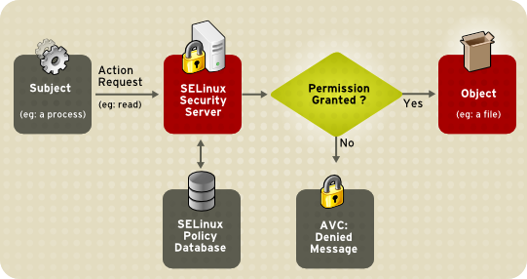
SELinux

Slide 29
SELinux hakkında bilgi:
# getenforce
# setenforce
# setenforce 0 (oturum süresi boyu kapalı)
# setenforce 1 (Tekrar devreye alır )

